Slide 1
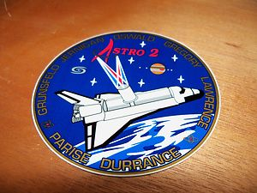
ASTRO 2
ΑΠΟΣΤΟΛΗ:
Μετά την επιστημονική επιτυχία του Astro-1 αποστολή, εγκρίθηκε η Astro-2 ως συνέχεια της πτήσης. Τα τρία τηλεσκόπια ακτινοβολίας, το οποίο πέταξε για το Astro-1, ήταν να συγκεντρωθούν για το Astro-2. Αυτά τα τηλεσκόπια ήταν η υπεριώδης απεικόνισης που λειτουργούν στο εύρος 1200-3100 Angstrom το τηλεσκόπιο Hopkins λειτουργίας 425-1850 Angstroms, και η Ουισκόνσιν Πείραμα Photopolarimetry (WUPPE ) που λειτουργούν 1250 - 3200 Angtroms. Επρεπε να αναβαθμιστεί για τη δεύτερη πτήση, με νέες οπτικές επιστρώσεις, η οποία ενίσχυσε την απόδοση του τηλεσκοπίου.

Slide 2
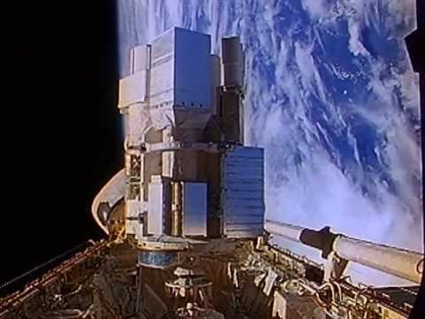
ΣΤΟΧΟΙ:
Τα τρία τηλεσκόπια είχαν προγραμματιστεί να κάνουν ταυτόχρονες παρατηρήσεις των αντικειμένων, όπως τα άστρα, γαλαξίες και κβάζαρ, δεδομένο ότι πολλοί στόχοι της επιστήμης και επιλεγμένων αστρονομικών στόχων των τριών ομάδων όργανα είναι αλληλένδετα. BBXRT, το οποίο ήταν εν πλω ASTRO 1, δεν πέταξε στο ΑΣΤΡΟ 2.
Τα τηλεσκόπια ήταν τοποθετημένα σε παλέτα Spacelab στον κόλπο ωφέλιμων φορτίων της μεταφοράς (πτήση STS-67). Το μέσο κατάδειξης Spacelab System (IPS), παλέτες, και αεροηλεκτρονικών χρησιμοποιήθηκαν για τη σύνδεση με το Shuttle και για τον έλεγχο και χειρισμό των δεδομένων.

Slide 3
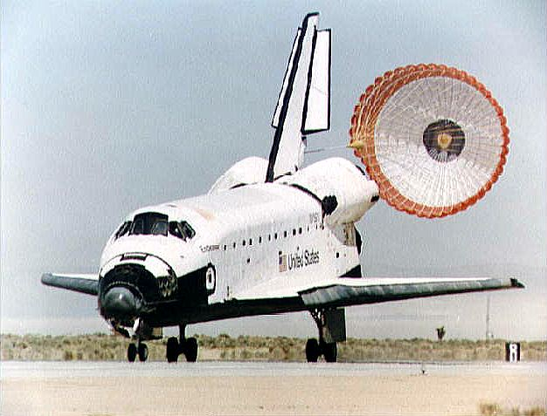
ΚΑΤΑΣΚΕΥΗ :
Η IPS παρέχει μια σταθερή πλατφόρμα, κρατά τα τηλεσκόπια ευθυγραμμισμένα, και παρέχει διάφορες δυνατότητες παρακολούθησης και δείχνει τηλεσκόπια

Slide 4
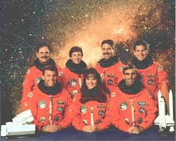
ΑΠΟΤΕΛΕΣΜΑ:
Το Astro παρατηρητήριο απαιτεί δύο ειδικούς της αποστολής και των ειδικών ωφέλιμων των φορτίων για τον έλεγχο των δραστηριοτήτων της από την Μεταφορά πρυμναίο κατάστρωμα πτήσης. Μέσο ελέγχου και γρήγορη ματιά ανάλυσης δεδομένων σχεδιάζονται σε πραγματικό χρόνο τις λειτουργίες εδάφους. Το Πρόγραμμα Παρατηρητής Επισκέπτης περιλήφθηκε για Astro-2. Τα τηλεσκόπια παρατηρήθηκαν πάνω από 250 αστρονομικά αντικείμενα πριν από την επιστροφή στη γη μετά από μια 16-ημέρη της πτήσης.
ΕΡΑΛΝΤΟ ΚΑΦΑ
ΤΕΛΟΣ ΕΡΓΑΣΙΑΣ 21/11/2012

